Slide 1
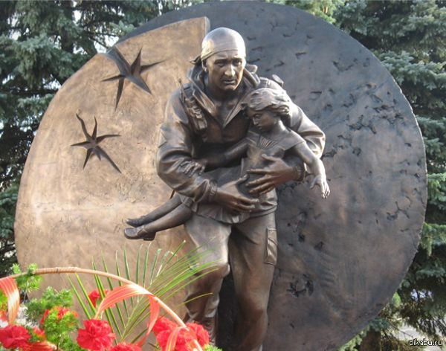
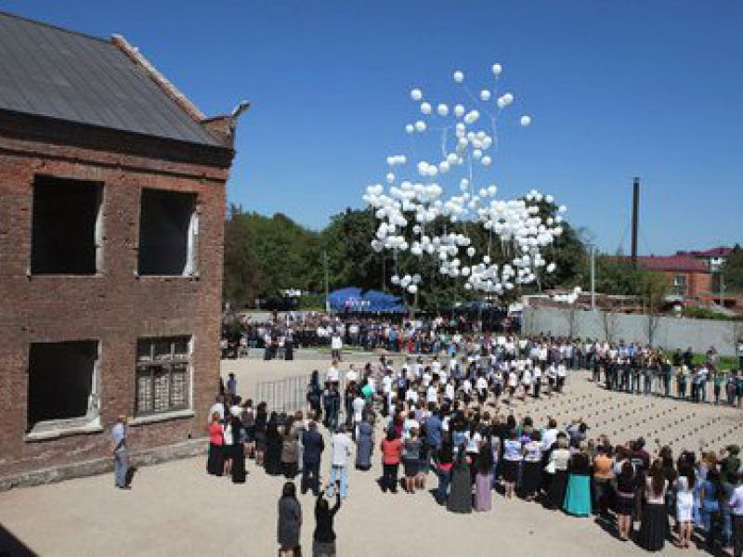
Разговор о трагедии
Беслана
Учитель Шипилова Т.А.

Slide 2
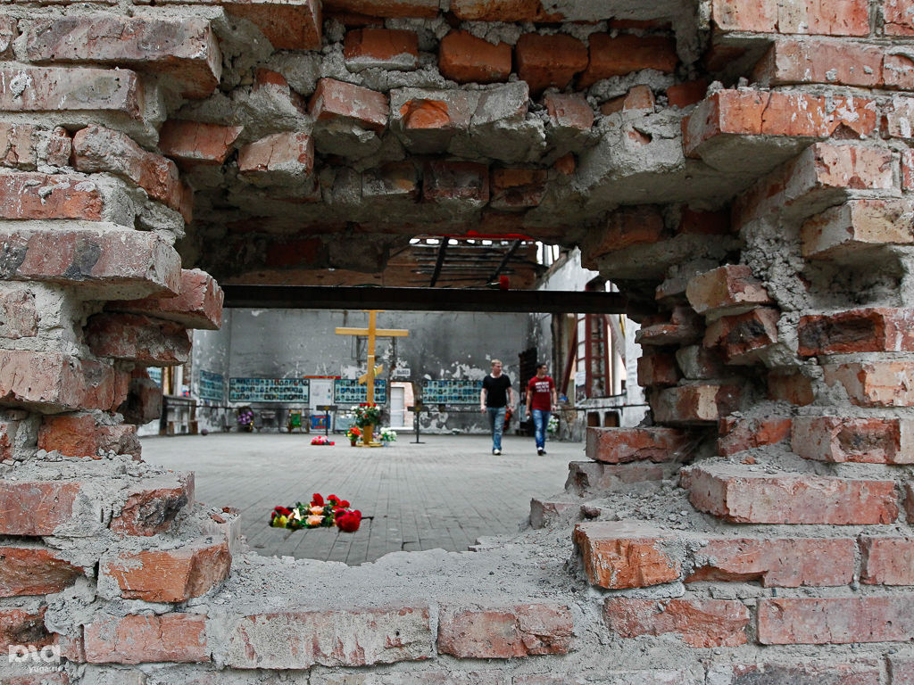
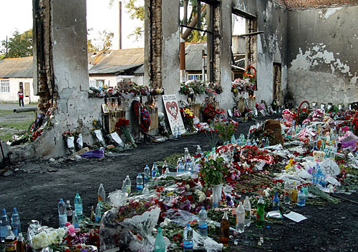
Мы с вами сегодня вспомним о событиях тех страшных дней, которые забывать нельзя, поскольку преступлений, подобных этому, история почти не знает.

Slide 3
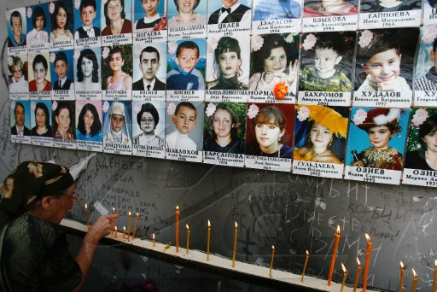
В этом году исполняется 11 лет с момента трагических событий в Беслане — захвата школы террористами. В тот день в результате взрыва и последующего штурма школы погибли 334 человека, 186 из них были дети.

Slide 4
Десять из погибших – офицеры спецподразделений ФСБ «Альфа» и «Вымпел», сотрудники милиции и спасатели.

Slide 5
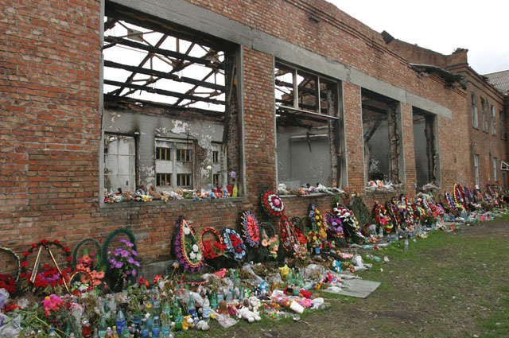
1 сентября 2004 года террористы захватили бесланскую школу №1, в заложниках оказались 1128 человек - дети, учителя и родители, пришедшие на праздничную «линейку». В первый же день боевики убили несколько человек. 3 сентября в 13.05 произошел взрыв двух бомб, установленных террористами в спортзале, где находилась основная часть заложников. Сразу после взрыва обрушилась крыша спортзала. Боевики открыли беспорядочный огонь.

Slide 6
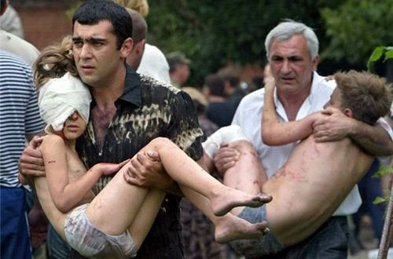
На штурм школы пошел спецназ. Снайперы открыли прицельный огонь по террористам. Спасать людей, выбегающих из здания, ринулись все, кто находился рядом со школой: бойцы 58-ой армии, милиционеры, местные жители. Носилок не хватало – раненых детей выносили на руках.

Slide 7
Не хватало и машин скорой помощи. Пострадавших бесланцы отвозили в больницы на собственных автомобилях. Бойцы спецназа, в прямом смысле слова, своими телами прикрывали детей от пуль. Дети заботились об учителях и друг о друге, а учителя заботились о них.

Slide 8
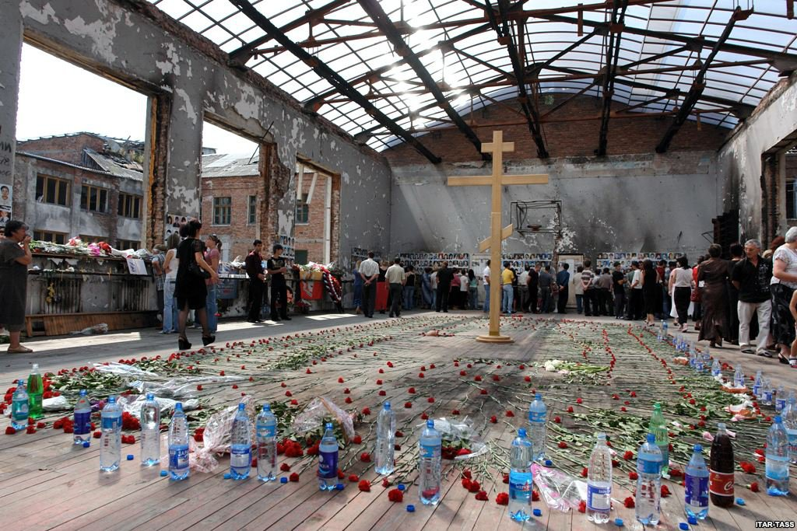
В небе появились боевые вертолеты. Террористы прикрывались детьми как живым щитом. Бои шли в районе столовой и актового зала. Также бандиты забаррикадировались на втором этаже, и тоже вместе с заложниками. Первыми погибли сотрудники МЧС. Заложники стали выпрыгивать из окон школы. По ним террористы начали стрелять из автоматов и гранатометов.

Slide 9
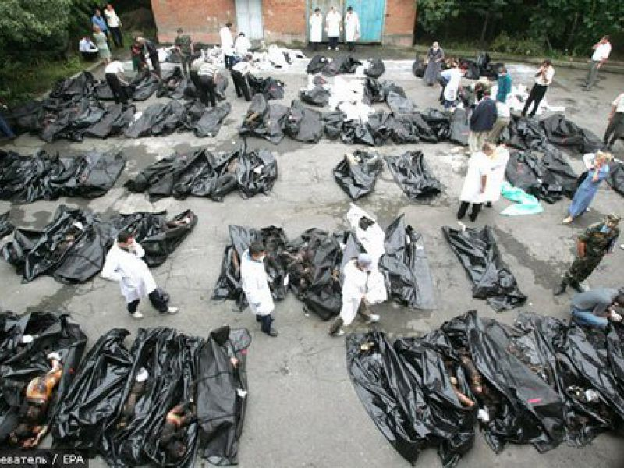
Тех, кто еще оставался в полуразрушенном зале, боевики заставили бежать в актовый зал и в столовую. Тех, кто не мог передвигаться или был ранен, добивали на месте. За взрывами последовал пожар, террористы открыли стрельбу.

Slide 10
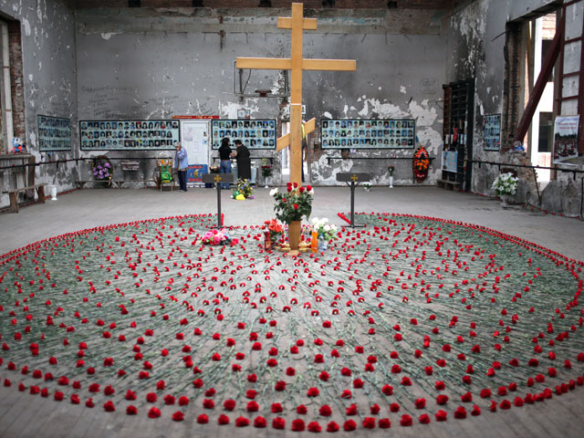
В результате этих трагических событий в бесланской школе погиб 331 человек, в том числе 186 детей. Позднее скончались еще три человека, инвалидами стали 126 бывших заложника, 124 человека до сих пор нуждаются в реабилитации.

Slide 11
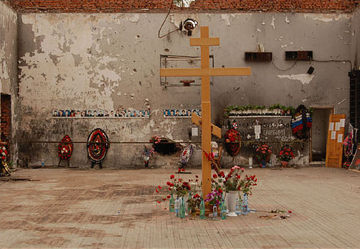
Вот уже несколько лет подряд 1 сентября во дворе бесланской школы проходит поминальная церемония. В память о жертвах теракта зажигают 334 свечи. Во дворе школы и разрушенном спортзале бывшей городской школы №1, которую 11 лет назад захватили террористы, проходят траурные мероприятия.

Slide 12
Вот уже несколько лет подряд 1 сентября во время поминальной церемонии, в память о жертвах теракта, в небо запускают 334 белых воздушных шара.

Slide 13
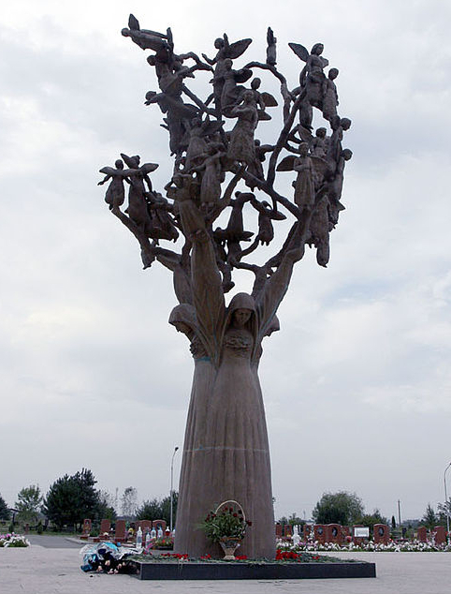
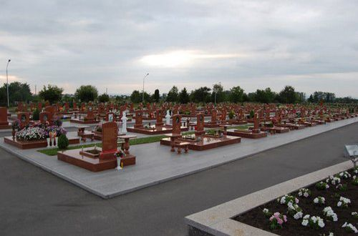
Каждый год в Беслане в память о жертвах теракта школьники сажают липовую аллею. Эти аллеи сейчас образовали Парк Ангелов.

Slide 14
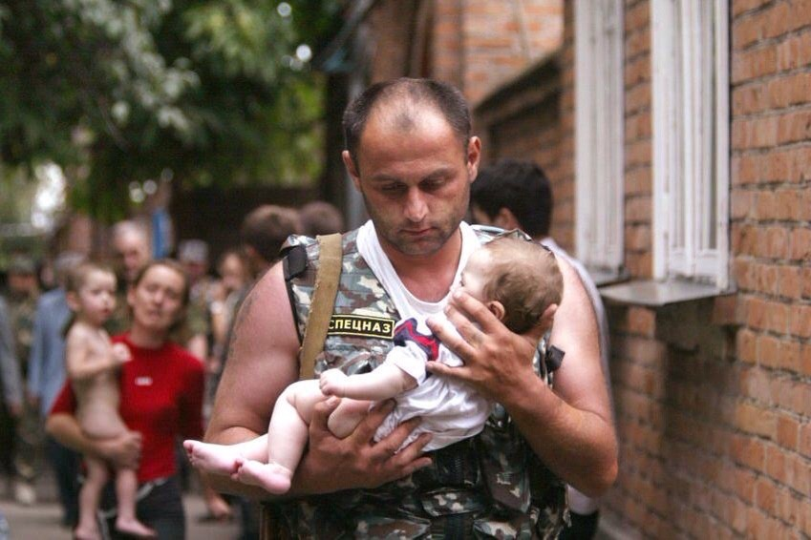
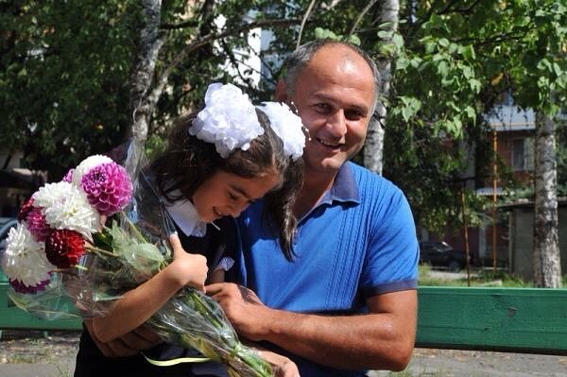
Их породнили события в Беслане… Встреча через 11 лет…
Спаситель и спасённая девочка опять вместе…

